Slide 2
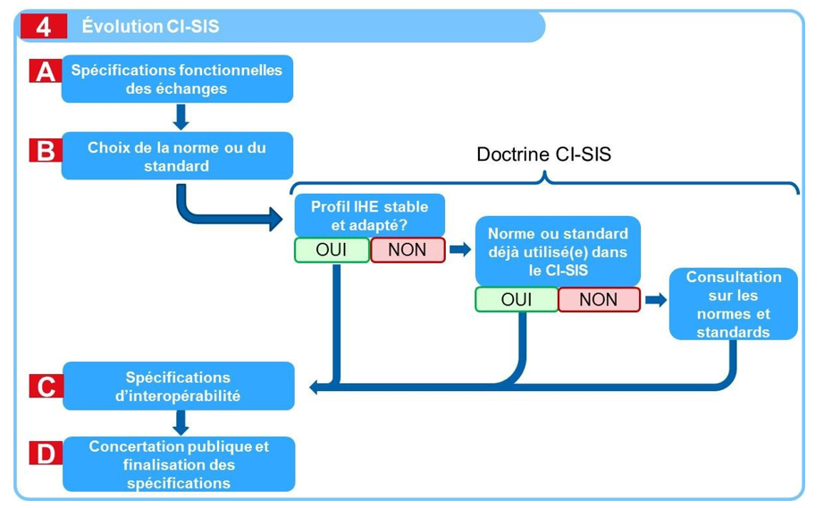

Slide 3

Evolution CI-SIS
4
A
Spécifications fonctionnelles des échanges
4
4

